Slide 1
ATENÇÃO BÁSICA DE SAÚDE
Caracteriza-se por um conjunto de ações de promoção e proteção da saúde, prevenção de agravos, diagnóstico, tratamento, reabilitação e manutenção da saúde, desenvolvida no individual e nos coletivos, por meio de práticas gerenciais e sanitárias democráticas e participativas. No SUS, se constitui-se como um nível hierárquico da atenção, que deve estar organizado em todos os municípios do país.

Slide 2
Deve:
Ser baseada na realidade local
Considerar os sujeitos em sua singularidade, complexidade, integridade e inserção sócio-cultural
Orientar-se:
Pelos princípios do SUS: universalidade, equidade, integralidade, controle social, hierarquização
Pelos princípios próprios: acessibilidade, vínculo, coordenação, continuidade do cuidado, territorialização e adscrição de clientela, responsabilização, humanização.

Slide 3
Elementos Fundamentais dos Serviços de Atenção Básica:
Capacidade para organizar os serviços e a rede de atenção
Prestação de serviços
Desempenho clínico
Resultados da atenção

Slide 4
Atenção Básica
Garantia da...
Porta de entrada preferencial
Integralidade
Longitudinalidade
Coordenação do cuidado
Imagem-objetivo
Saúde (ampliada) como direito

Slide 5
Importância da Atenção Básica
Menor :
Mortalidade infantil
Mortalidade precoce (exceto causas externas)
Mortalidade por doenças cardiovasculares
Diminuição das internações sensíveis à atenção amb
Maior :
Expectativa de vida
Precisão nos diagnósticos
Adesão aos tratamentos indicados
Satisfação dos usuários do sistema de saúde
Mais chances de reduzir as desigualdades sociais
Melhor reconhecimento dos problemas e necessidades de saúde
(Fonte: HEALTH EVIDENCE NETWORK/1994; OPAS/2005; STARFIELD/2007; OMS/2008;MACINKO/2006; FACCHINI/2008; CONILL/2008; VILAÇA/2012;
GERVAS/2011; GASTÃO/2016; CECILIO/2014)

Slide 6
Evidências de Resultados na Atenção Básica
34% menos crianças com baixo peso e cobertura vacinal 2 vezes melhor em municípios com mais de 70% de cobertura de AB.
Desnutrição infantil crônica foi reduzida em 50% de 1996 a 2007, e foi maior e mais rápida em municípios com maior cobertura de AB.
69% menos gestantes sem pré-natal nos municípios com grandes coberturas de atenção básica.

Slide 7
SAÚDE DA FAMÍLIA
Constitui uma estratégia para o fortalecimento e organização da APS no Brasil

Slide 8
SAÚDE DA FAMÍLIA
Estratégia prioritária de mudança de modelo de atenção
A Atenção Básica à Saúde compreende um conjunto de ações, de caráter individual e coletivo, que engloba a promoção da saúde, a prevenção de agravos, o tratamento e a reabilitação e constitui o primeiro nível da atenção do Sistema Único de Saúde.

Slide 9

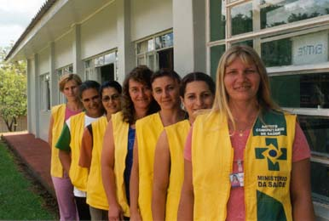

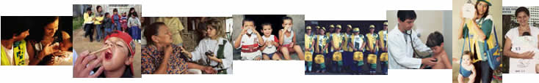
Estratégia Saúde da Família

Slide 10
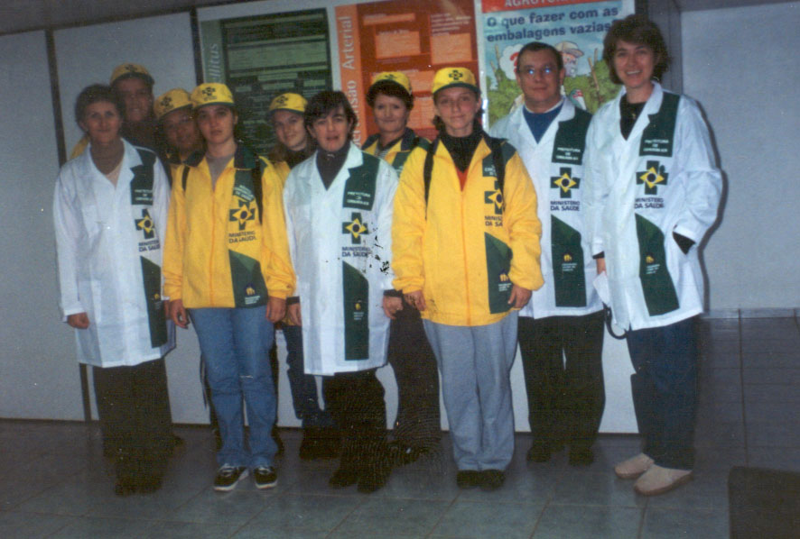

SAÚDE DA FAMÍLIA
Composição Básica:
Médico
Enfermeiro
Técnicos de enfermagem
Agentes comunitários de saúde
Cirurgião-Dentista
Auxiliar de consultório dentário e/ou
Técnico de higiene dental

Slide 11
Tipos de Equipes:
1. Estratégia de Saúde da família: A ESF é a estratégia prioritária de atenção à saúde; visa organizar a AB de acordo com os preceitos do SUS. Ela é estratégia de expansão, qualificação e consolidação da AB, pois favorece a reorientação do processo de trabalho com maior potencial de ampliar a resolutividade e impactar na situação de saúde das pessoas, além do custo-benefício. Quando efetiva e resolutiva, ela resolve 80% dos problemas daquela comunidade adstrita.
A equipe deve ser composta por médico, enfermeiro, técnico em enfermagem e Agente Comunitário de Saúde. Pode fazer parte da equipe, o ACE e profissionais de saúde bucal: cirurgião-dentista, auxiliar ou técnico em saúde bucal.
O numero de ACS-equipe deve ser definido de acordo com número da população, critérios demográficos e socioeconômicos.
Número máximo de pessoas por Agente Comunitário: 750.
Carga horária obrigatória : 40horas.

Slide 12
2.Equipe de Atenção Básica
3. Equipe de Saúde Bucal
4. Núcleo Ampliado de Saúde da Família e Atenção Básica
Curiosidades...temos Estratégias para atendimento da população da Amazônia e regiões Ribeirinhas e equipes de Saúde Fluviais.
Equipes de Consultório na Rua

Slide 13
Possibilita a organização do Sistema Municipal de Saúde para contemplar os pontos essenciais de qualidade na APS mantendo o foco da atenção nas famílias da comunidade
Possibilita a organização do Sistema Municipal de Saúde para contemplar os pontos essenciais de qualidade na APS mantendo o foco da atenção nas famílias da comunidade

Slide 14
A Estratégia Saúde da Família na APS:
Busca o fortalecimento da atenção por meio da ampliação do acesso, a qualificação e reorientação das práticas de saúde no modelo de Promoção da Saúde:
Pró-atividade perante indivíduos, famílias e comunidade
Foco na Família – produção social do processo saúde-doença
Humanização, Acolhimento, Vínculo e Cuidado ao longo do tempo
Ações de prevenção, promoção, tratamento, recuperação e manutenção da saúde

Slide 15
Integralidade, planejamento e coordenação do cuidado
Território e comunidade adstrita
Trabalho em equipe
Co-responsabilidade entre profissionais e famílias assistidas
Estímulo à participação social
Intersetorialidade das ações

Slide 16
PRINCÍPIOS GERAIS:
Caráter substitutivo
Atuação no território – cadastramento, diagnóstico situacional, ações pactuadas com a comunidade
Planejamento e programação
Integração com instituições e organizações sociais
Construção de cidadania

Slide 18


Territorialização e Adscrição de Clientela
Território específico: área geográfica de abrangência da Unidade / Equipe de Saúde
Adscrição de clientela: cada equipe se responsabiliza por cerca de 1.000 famílias dentro da sua área geografica (de 2.400 a 4.500 habitantes)
Campos de atuação:
Promoção da Saúde
Prevenção de doenças , agravos e complicações
Tratamento
Reabilitação

Slide 19
A Produção do Cuidado na SF:
Pró-Atividade na comunidade e Acolhimento
Vinculação das famílias à uma equipe
Responsabilização de cada membro da equipe
Vínculo (afetivo e solidário)
Plano Terapêutico (planejamento de ações (respeitando os modos do usuário-família)
Cuidado longitudinal e Auto-cuidado

Slide 20
A PRODUÇÃO DO CUIDADO NA SF:
DE PARA
1. Atenção centrada na doença
2. Atua sobre a demanda espontânea
3. Ênfase na medicina curativa
4. Trata o indivíduo como objeto da ação
1. Atenção centrada na saúde
2. Responde à demanda de forma continuada e racional.
3. Ênfase na integralidade da assistência – Cuidado
4. O indivíduo é sujeito, integrado a família, ao domicílio, à comunidade.

Slide 21
A PRODUÇÃO DO CUIDADO NA SF:
DE PARA
5. Baixa capacidade de resolver
problemas
6. Saber e poder centrado no profissional de saúde
7. Desvinculado da comunidade
8. Relação custo/benefício desvantajosa
5. Otimização da capacidade de resolver problemas
6. Saber e poder centrados na equipe e comunidade
7. Vinculado à comunidade
8. Relação custo benefício otimizada

Slide 22
Responsabilidades mínimas:
Diagnóstico do território e população adscrita à equipe e Unidade Básica
Diagnóstico da situação de saúde das famílias –aspectos socioeconômicos,
demográficos, culturais e epidemiológicos
Elaboração do plano de Saúde integral- atividades da equipe, redirecionamento do modelo assistencial com participação da comunidade
Assistência integral a doenças prevalentes: ações programáticas e
atendimento a demanda espontânea
Vigilância em Saúde
Promoção da saúde e prevenção de agravos -foco na família e comunidade
Promover ações intersetoriais com organizações comunitárias formais e
informais e ações educativas para grupos prioritários e população em geral
Incentivo a participação social através dos Conselhos de Saúde

Slide 23
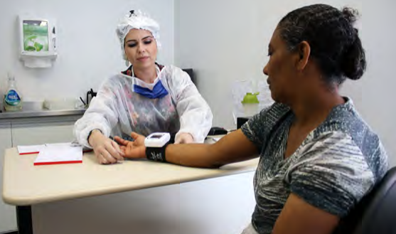
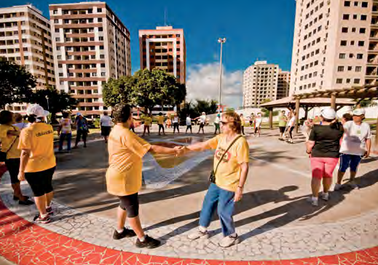


Slide 24
Política Nacional da Atenção Básica

